Slide 1
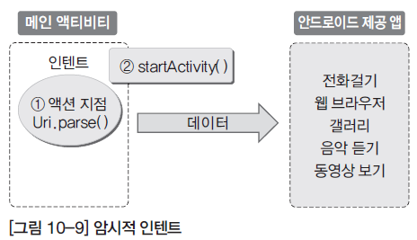
2. 액티비티와 인텐트 응용 ▶ 암시적 인텐트
암시적 인텐트 개요 (1/2)
  암시적 인텐트의 개념은 약속된 액션(Action)을 지정하여 안드로이드에서 제공하는 기존 응용 프로그램을 실행하는 것
  예로 전화번호를 인텐트로 넘기면 전화 걸기 응용 프로그램이 실행됨.

Slide 2
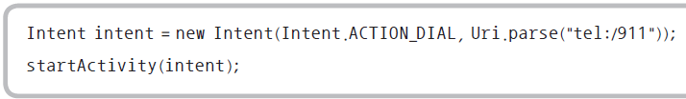

2. 액티비티와 인텐트 응용 ▶ 암시적 인텐트
암시적 인텐트 개요 (2/2)
  911에 응급 전화를 거는 형식
  전화 걸기를 하려면 AndroidMahnifest.xml에 다음과 같이 권한을 추가

Slide 3
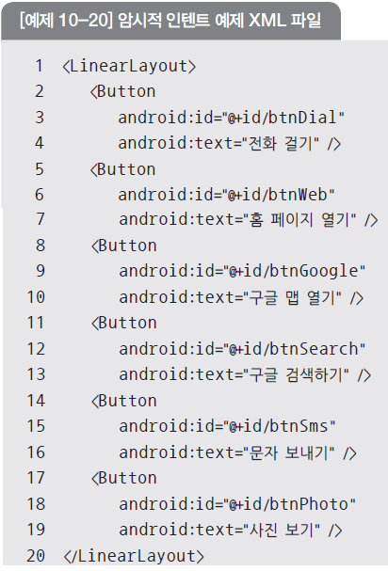
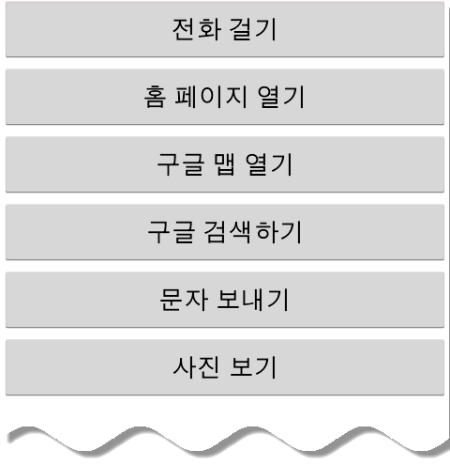
2. 액티비티와 인텐트 응용 ▶ 암시적 인텐트
암시적 인텐트 예제 : XML코드

Slide 4
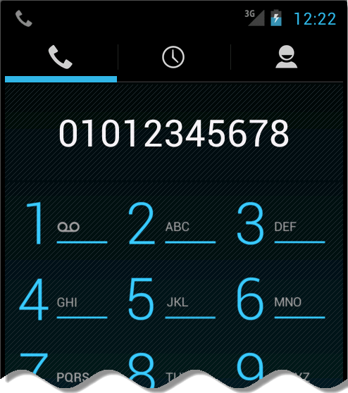
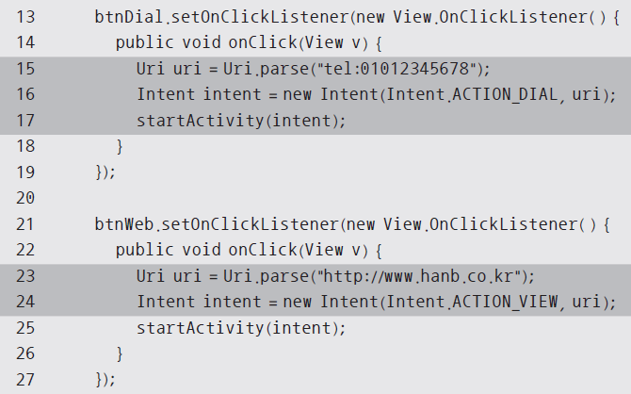

2. 액티비티와 인텐트 응용 ▶ 암시적 인텐트
암시적 인텐트 예제 : Java 코드 (1/3)

Slide 5
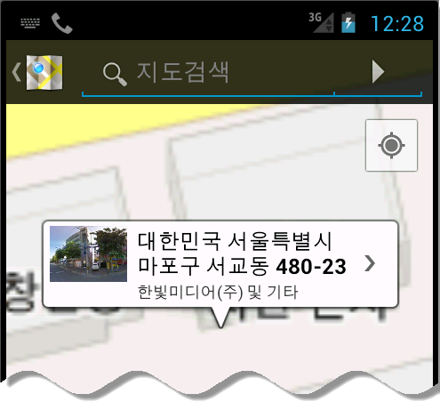
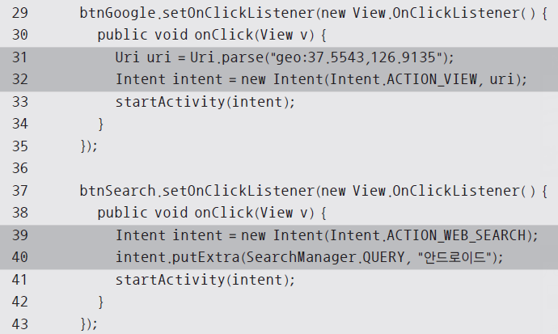
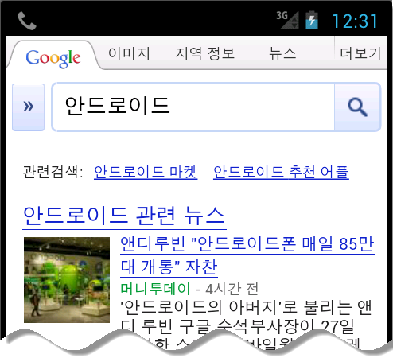
2. 액티비티와 인텐트 응용 ▶ 암시적 인텐트
암시적 인텐트 예제 : Java 코드 (2/3)

Slide 6
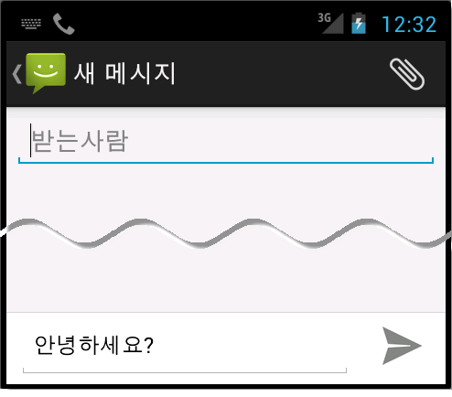
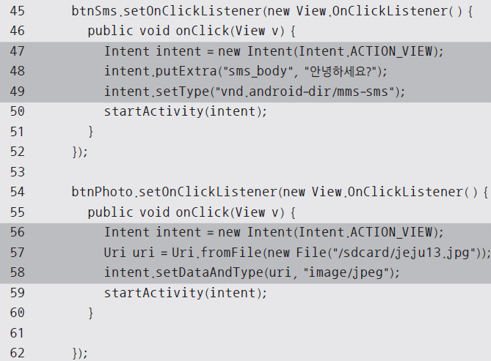

2. 액티비티와 인텐트 응용 ▶ 암시적 인텐트
암시적 인텐트 예제 : Java 코드 (3/3)

